Slide 1
করোনার বৈশ্বিক মহামারীতে সবাইকে স্বাগতম

Slide 2
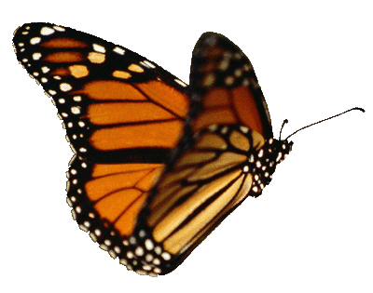
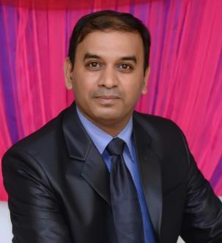
প
রিচিতি
গনেশ কুমার পাল দীপু
প্রধান শিক্ষক
আম্বরখানা কলোনী সরকারী প্রাথমিক বিদ্যালয়
সদর সিলেট।

Slide 3
পাঠ পরিচিতি
শ্রেণিঃ ৩য়
বিষয়ঃ হিন্দু ধর্ম ও নৈতিক শিক্ষা
পাঠঃ অধ্যায় ২
দেব-দেবী ও পূজা

Slide 4
আ
বেগ সৃষ্টি
চলো একটি ভিডিও দেখি এবং সবাই মিলে গান করি

Slide 5
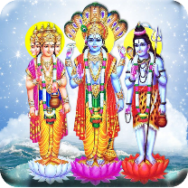
পাঠ শিরোনাম
দেব-দেবী ও পূজা
পাঠ্যাংশঃ
ঈশ্বর এক ও অদ্বিতীয়-------তার নাম শিব

Slide 6
শি
খনফল
২.১.১দেবতা কাকে বলে তা বলতে পারবে।

Slide 7
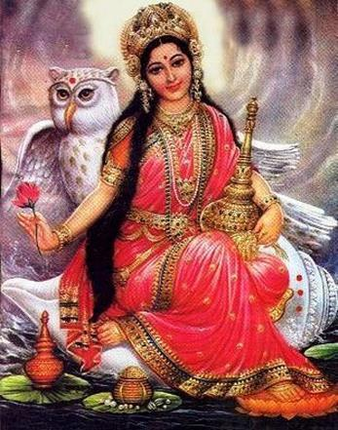
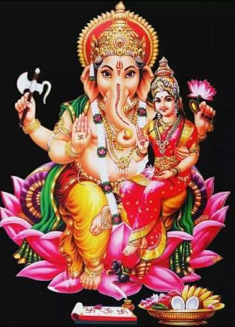
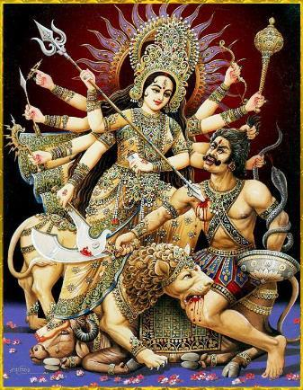
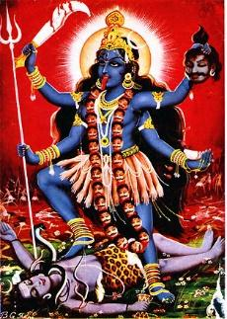
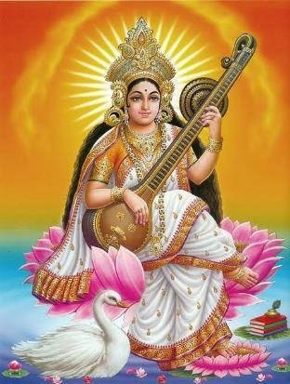
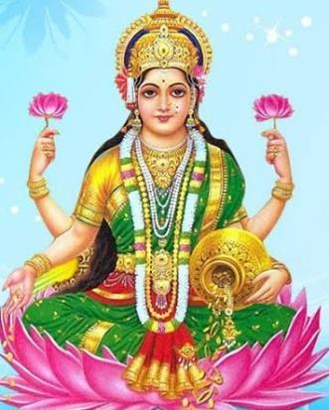
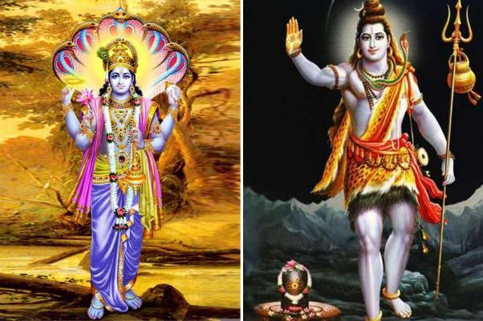
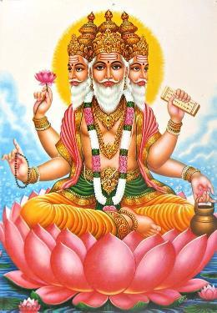
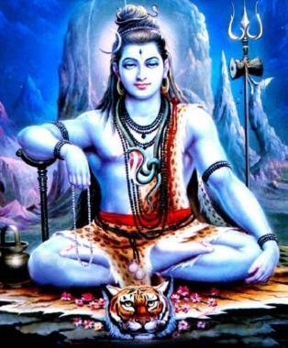
এসো কিছু ছবি দেখি

Slide 8
প্রশ্ন
উত্তরের
মাধ্যমে
পাঠ ঘোষনা
দেব-দেবী ও পূজা

Slide 9
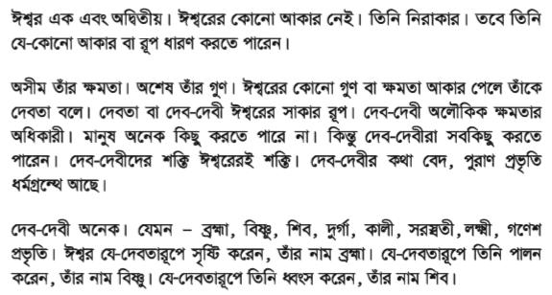
এসো পড়ি
পৃষ্ঠা-৫

Slide 10
শিক্ষকের জিজ্ঞাসা
এসব ছবি বা প্রতিমা তোমরা কোথায় কোথায় দেখেছে?
এসব ছবি কি তোমরা চিনতে পেরেছ?
তোমরা কি এসব ছবির কয়েকজনের নাম বলতে পারবে?

Slide 11
দেবতা বা দেব-দেবী
বলিতে কি বুঝ?

Slide 12
আলোচনা পদ্ধতি
শিক্ষার্থীকেন্দ্রিক উন্মুক্ত আলোচনার মাধ্যমে শিক্ষক শিক্ষার্থীদের পাঠের সারমর্ম বুঝিয়ে দেবেন

Slide 13
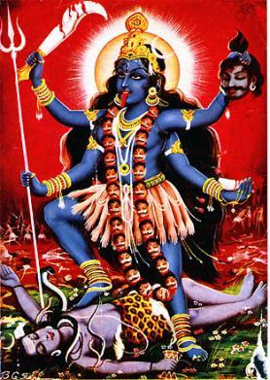
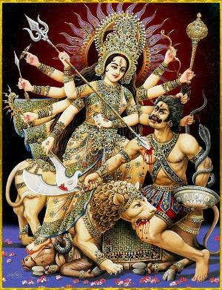
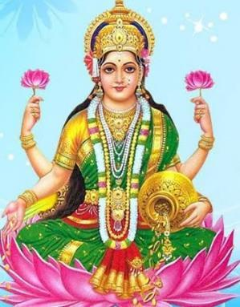
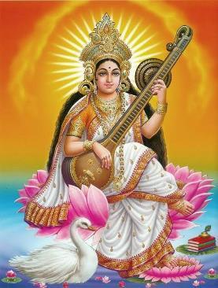
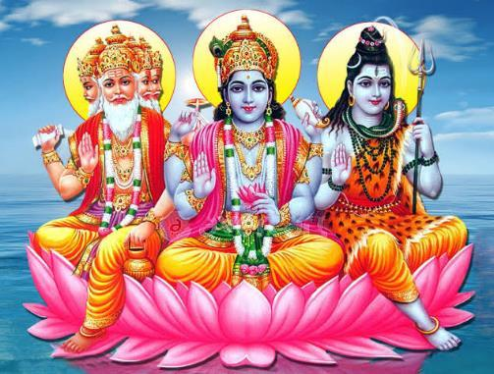
এসো দেবতাদের চিনে নেই
ব্রহ্মা বিষ্ণু শিব
লক্ষ্ণী সরস্বতী
শিব গনেশ
দুর্গা কালী

Slide 14
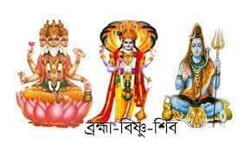
এসো দেবতা সম্পর্কে জানি

Slide 15
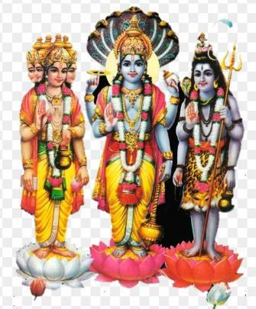
দলীয় কাজ ও মূল্যায়ন
ঈশ্বরের দেবতারূপে কে কি করেন?
দল-১ ব্রহ্মা
দল-২ বিষ্ণু
দল-৩ শিব

Slide 16
একক কাজ ও মূল্যায়ন
শূন্যস্থান পূরণ করঃ
দেবতা বা দেব-দেবী ঈশ্বরের_________ রূপ।
ঈশ্বরের কোন গুণ বা ক্ষমতা আকার পেলে তাকে _______ বলে।
প্রশ্নের উত্তর দাওঃ
তিনজন দেব-দেবীর নাম লিখ।
ঈশ্বর কোন দেবতারূপে জীবকে সৃষ্টি করেন?

Slide 17
ধন্যবাদ
সবাই ভাল থাকো
করোনাকে দূরে রাখো।

